Slide 1


Cекция «Организация получения образования обучающимися с ОВЗ и инвалидностью в образовательных организациях Починковского муниципального округа»
«Особенности организации образовательной деятельности детей с ОВЗ и детей инвалидов в образовательных организациях, реализующих программы дошкольного образования»
Консультант управления образования Денисова Т.А.
2025

Slide 2

Стратегической задачей управления образования является создание условий для получения образования детьми с ОВЗ и инвалидностью, в нашем случае детей дошкольного возраста, проживающих на территории Починковского муниципального округа
ОВЗ-это физическое лицо, имеющее недостатки в физическом и (или) психологическом развитии, подтверждённые психолого-медико-педагогической комиссией и препятствующие получению образования без создания специальных условий.
статус ОВЗ даёт психолого-медико-педагогическая комиссия
Инвалид-это лицо, которое имеет нарушение здоровья со стойким расстройством функций организма, обусловленное заболеваниями, последствиями травм или дефектами, приводящее к ограничению жизнедеятельности и вызывающее необходимость его социальной защиты.
инвалидность устанавливают врачи на медико-социальной экспертизе.

Slide 3

Нормативно-правовая база по вопросу доступности
в сфере образования
-Федеральный закон от 24.11.1995г. №181-ФЗ «О социальной защите инвалидов в Российской Федерации»
-Федеральный закон от 01.12.2014г. №419-ФЗ, «О внесении изменений в отдельные законодательные акты Российской Федерации по вопросам социальной защиты инвалидов в связи с ратификацией Конвенции о правах инвалидов»
-Федеральный закон от 29.12.2012г. №273-ФЗ «Об образовании в Российской Федерации» (с последними изменениями)
-Приказ Министерства просвещения от 31.07.2020г. №373 «Об утверждении Порядка организации и осуществления образовательной деятельности по основным общеобразовательным программам – образовательным программам дошкольного образования»
-Приказ Министерства образования и науки от 17.10.2013г. №1155 «Об утверждении Федерального государственного образовательного стандарта дошкольного образования»
-Приказ Министерства просвещения России от 24.11.2022г. №1022 «Об утверждении Федеральной адаптированной образовательной программы дошкольного образования для обучающихся с ограниченными возможностями здоровья»
-Приказ Министерства здравоохранения и социального развития от 26.08.2010г. №761н «Об утверждении Единого квалификационного справочника должностей руководителей, специалистов и служащих, раздел "Квалификационные характеристики должностей работников образования"»
-Приказ Министерства труда и социальной защиты РФ от 18.10.2013г. №544н «Профессиональный стандарт «Педагог (педагогическая деятельность в сфере дошкольного, начального общего, основного общего, среднего общего образования) (воспитатель, учитель)»
-Приказ Министерства труда и социальной защиты РФ от 24.07.2015г. №514н «Профессиональный стандарт. Педагог-психолог (психолог в сфере образования)
-Приказ Министерства труда и социальной защиты РФ от 13.03.2023г. №136н «Профессиональный стандарт «Педагог-дефектолог»
-Приказ Министерства просвещения России от 06.11.2024г. №778 «Об утверждении типового порядок организации деятельности по оказанию психолого-педагогической, медицинской и социальной помощи»
- Приказ Министерства просвещения России от 01.11.2024г. №763 «Об утверждении Положения о деятельности ПМПК»
Постановление главного государственного санитарного врача России от 28.09.2020г. №28 «Об утверждении санитарных правил СП 2.4.3648-20 «Санитарно-эпидемиологические требования к организациям воспитания и обучения, отдыха и оздоровления детей и молодежи»
-Постановление главного государственного санитарного врача России от 28.01.2021г. №2 «Об утверждении санитарных правил и норм СанПиН 1.2.3685-21 «Гигиенические нормативы и требования к обеспечению безопасности и (или) безвредности для человека факторов среды обитания»

Slide 4

Программа муниципального уровня
«Развитие образования Починковского
муниципального округа Нижегородской области» Подпрограмма 1 «Развитие дошкольного образования»:
обеспечение права детей на качественное и доступное дошкольное образование, обеспечивающее равные стартовые условия для полноценного физического и психического развития детей как основы их успешного обучения в школе.
100% охват детей-инвалидов дошкольным образованием и обеспеченность универсальной образовательной средой 24% дошкольных образовательных учреждений к 2027 году.

Slide 5




698 детей посещают
21 образовательное учреждение, реализующих образовательную программу дошкольного образования.
На территории Починковского муниципального округа
проживает 994 ребенка
дошкольного возраста.
В 9 детских садах обучаются 64 ребенка с ОВЗ по адаптированным образовательным программам дошкольного образования,
что составляет 8,8 % от общего числа детей в детских садах.

Slide 6
Сведения о количестве детей с ограниченными возможностями здоровья
2022-2023 учебный год:
Группы комбинированной направленности:
9 групп
итого: 52 ребенка
2023-2024 учебный год:
Группы комбинированной направленности:
12 групп
итого: 54 ребенка
2024-2025 учебный год:
Группы комбинированной направленности:
16 групп
итого: 64 ребенка

Slide 7

Сведения о количестве детей-инвалидов
По видам ограничения здоровья большую часть составляют:
-РАС - 5 (45%)
-соматические заболевания -2 (18%)
-нарушения опорно-двигательного аппарата -2 (18%)
-нарушением зрения - 1(9%)
-тяжелыми множественными нарушениями -1 (9%)

Slide 8

Федеральный закон «Об образовании в РФ» №273-ФЗ
ФГОС дошкольного образования
Порядок организации и осуществления образовательной деятельности по образовательным программам
дошкольного образования
-психолого-педагогические условия
материально-технические условия
-кадровые условия

Slide 9
Психолого-педагогические условия
Дошкольные образовательные учреждения, реализующие адаптированную образовательную программу дошкольного образования для обучающихся
с тяжелыми нарушениями речи:
Байковский детский сад, Кочкуровский детский сад, Ужовский детский сад, детские сады №2,3,5,6,8.
Дошкольное образовательное учреждение, реализующее адаптированную образовательную программу дошкольного образования для обучающихся
с расстройствами аутистического спектра:
Ужовский детский сад, Никитинский детский сад, детские сады №2,3,6,8.
Дошкольные образовательные учреждения, реализующие адаптированную образовательную программу
дошкольного образования для обучающихся
с задержкой психического развития: Байковский детский сад, детские сады №2,3,5,6,8.
Дошкольное образовательное учреждение, реализующее адаптированную образовательную программу дошкольного образования для обучающихся
с нарушением опорно-двигательного аппарата детский сад №7, с тяжелыми множественные нарушения развития детский сад №3, с нарушением зрения детский сад №3, Ужовский детский сад, с нарушением слуха детский сад №3.

Slide 10
Психолого-педагогические условия
Обучение детей с ОВЗ в детских садах осуществляется в соответствии с рекомендациями психолого-медико-педагогической комиссии, обучение детей-инвалидов осуществляется на основании индивидуальной программой реабилитации и абилитации ребенка-инвалида, разработанной с учётом вида нарушения развития.
индивидуальные образовательные маршруты
Федеральная государственная информационная систем «Федеральный реестр инвалидов»
Автоматизированная информационная система «Сетевой город. Образование»
Автоматизированная информационная система «РАС»

Slide 11
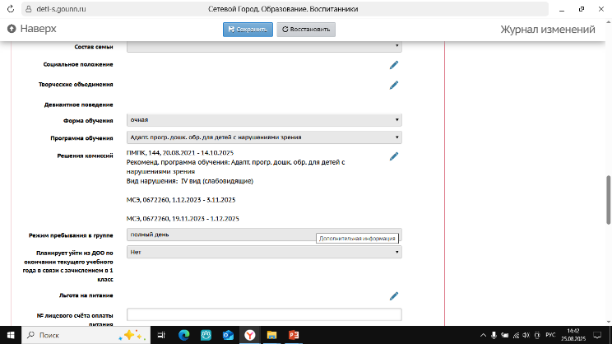
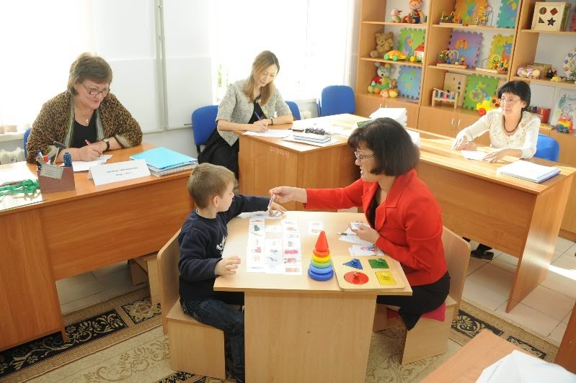

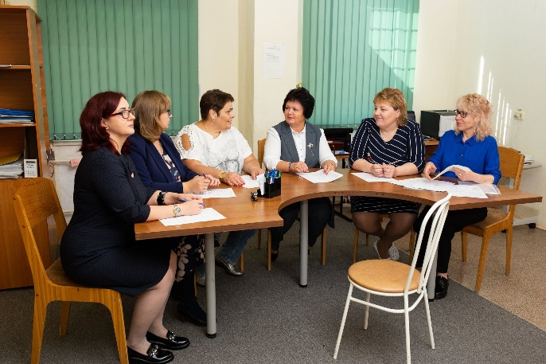

Сентябрь
опрос родителей о планируемой дате поступления в 1 класс
Октябрь-Ноябрь
организация работы психоло-педагогических консилиумом
до 15 декабря
направление информации в ЦПМПК
Январь
прохождение ПМПК
Февраль
собеседование по комплектованию 1 классов детьми ОВЗ

Slide 12
Профилактическая работа образовательных учреждений, реализующих образовательную программу
дошкольного образования
Профилактический осмотр воспитанников МБДОУ
учителями-логопедами:
согласие родителя (законного представителя) на осмотр ребенка;
ознакомление родителей (законных представителей) с рекомендациями специалиста по итогам осмотра под роспись
Профилактическая работа при подготовке к ППк и ПМПК:
организация диагностической и консультационной работы с воспитанниками, испытывающими трудности при освоении ОП ДО, имеющими поведенческие нарушения, и их родителями (законными представителями)
использование услуг специалистов-членов ПМПК и специалистов консультативного пункта
Цель: обеспечение первичной комплексной психолого-педагогической помощи воспитанникам, своевременное выявление детей с ограниченными возможностями здоровья и профилактика отклонений в развитии воспитанников

Slide 13
Психолого-педагогическая консилиум ОУ
Цель работы психолого-педагогического консилиума:
создание оптимальных условий обучения, развития, социализации и адаптации обучающихся посредством психолого-педагогического сопровождения.
Плановые заседания
Внеплановые заседания

Slide 14

Система ранней помощи для родителей,
имеющих детей с ОВЗ и инвалидностью
Создано
3 консультационных пункта
МБДОУ Починковский детский сад №3
МКДОУ Починковский детский сад №8
МБДОУ Ужовский детский сад

Slide 15
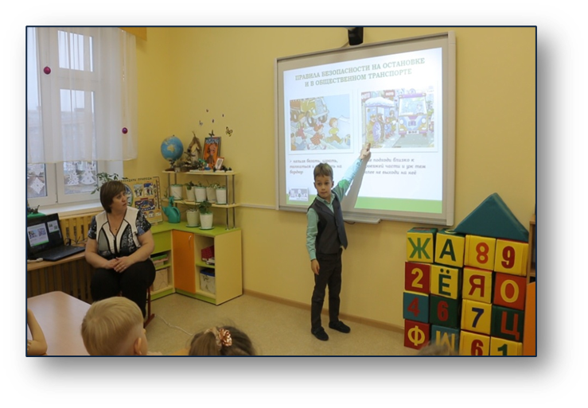
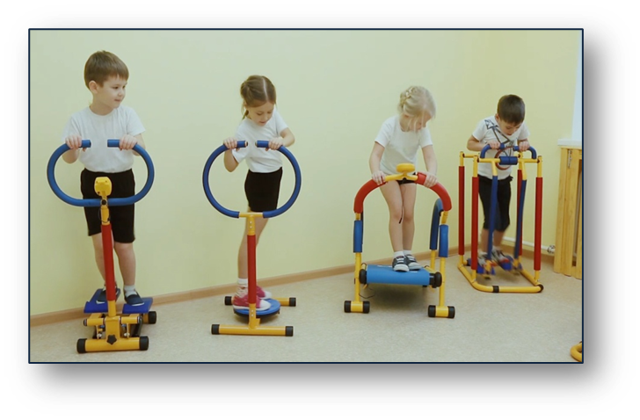
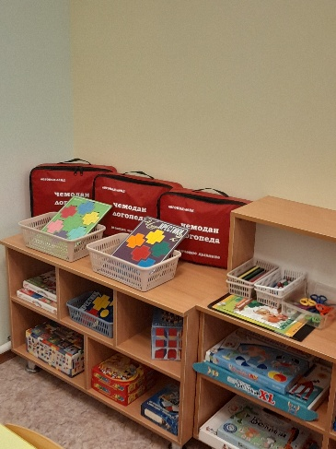
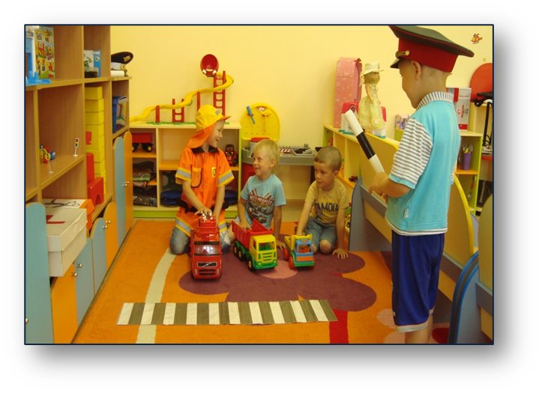
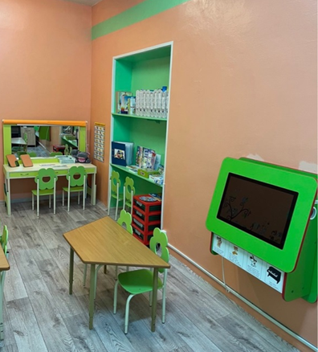
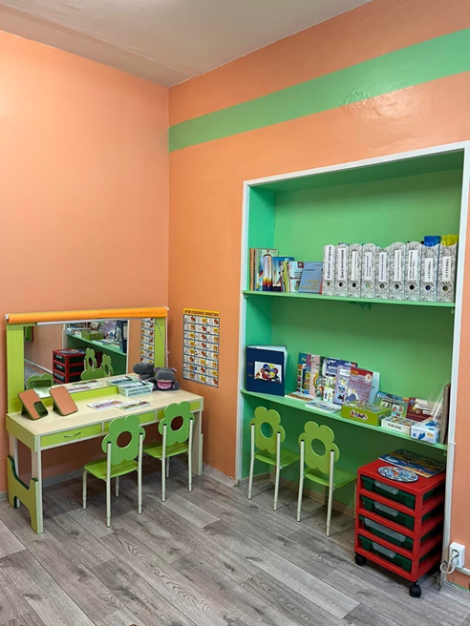
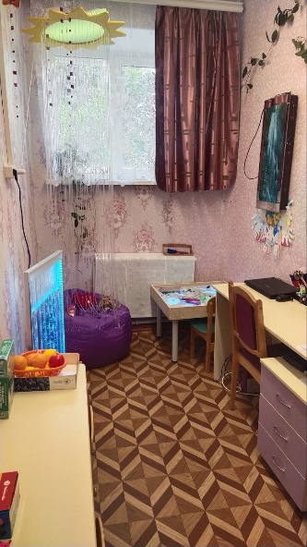
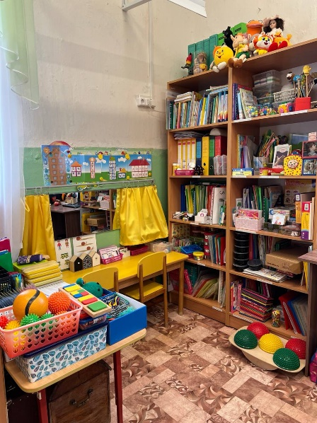
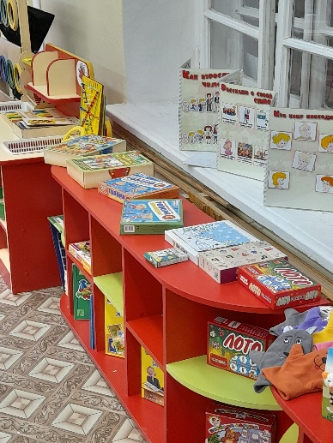
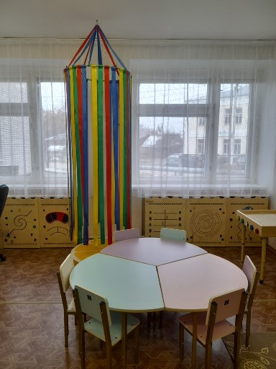
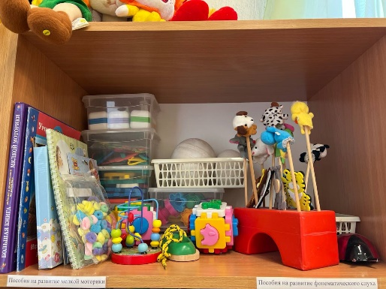
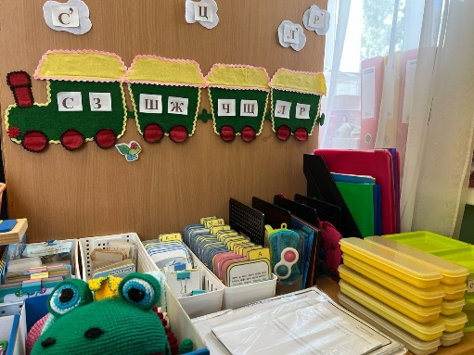
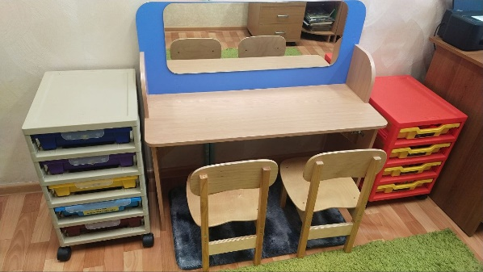
Материально-технические условия

Slide 16

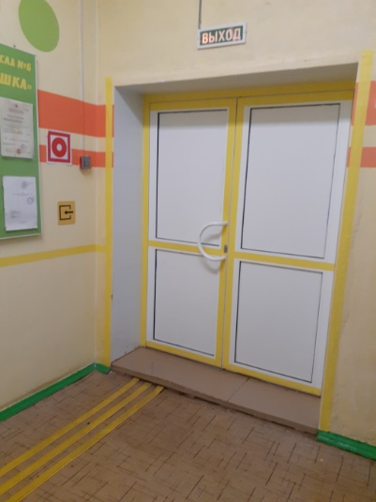
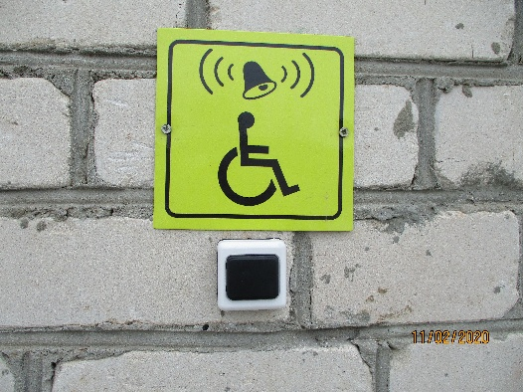
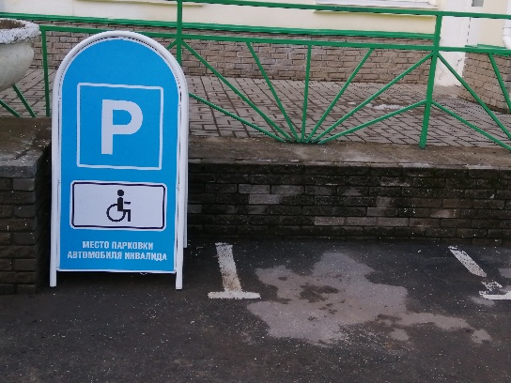
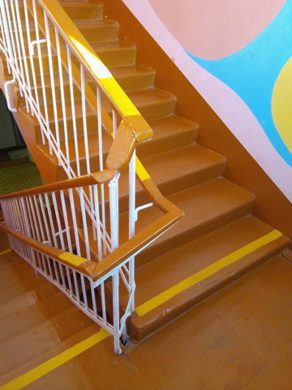
Универсальная безбарьерная
доступная среда
-нарушения опорно-двигательного аппарата:
детские сады №3,4,6,7
возможность самостоятельного передвижения по территории объекта,
в том числе с помощью работников объекта
возможность посадки и высадки в транспортное средство
сопровождение инвалидов, имеющих стойкие нарушения функции зрения, и возможность самостоятельного передвижения по территории объекта
Возможность беспрепятственного входа
в объекты и выхода из них

Slide 17
*Приказ Министерства Просвещения РФ от 31.03.2025г. №253 «Об утверждении Порядка обеспечения условий доступности для инвалидов объектов и предоставляемых услуг в сфере общего, среднего профессионального образования и соответствующего дополнительного профессионального образования, профессионального обучения, дополнительного образования детей и взрослых, организации отдыха и оздоровления детей, а также оказания им при этом необходимой помощи»
Паспорт доступности для инвалидов объекта и
предоставляемых на нем услуг в сфере образования
План мероприятий («дорожной карты») по повышению значений показателей доступности для инвалидов объектов и предоставляемых на них услуг в сфере образования,
Не адаптированы под требования доступности лиц с инвалидностью 76% зданий дошкольного уровня образования

Slide 18
Кадровые условия
учитель-логопед: 5 человек
учитель-дефектолог: 1 человек
педагог-психолог: 3 человека
инструктор по физической культуре: 0 человек
воспитатель: 32 человека
тьютор: 5 человек
музыкальный руководитель: 7 человек
ассистент: 1 человека

Slide 19
Курсовая подготовка педагогов
-приказ Министерства труда и социальной защиты РФ от 24.07.2015г. №514н «Профессиональный стандарт.
Педагог-психолог (психолог в сфере образования)
-приказ Министерства труда и социальной защиты РФ от 13.03.2023г. №136н «Профессиональный стандарт
«Педагог-дефектолог»
«Учитель-логопед»
- приказ Министерства труда и социальной защиты Российской Федерации от 30.01.2023 № 53н
"Об утверждении профессионального стандарта "Специалист в области воспитания»
Тьютор
-приказ Министерства труда РФ от 12 апреля 2017 года №351н. «Профессиональный стандарт ассистента (помощника) в образовании»

Slide 20

Курсовая подготовка педагогов
-«Федеральная адаптированная образовательная программа для детей дошкольного возраста»
-«Внедрение Федеральной адаптированной образовательной программы дошкольного образования для обучающихся с расстройствами аутистического спектра»
-«Обучение и воспитание детей с расстройствами аутистического спектра в дошкольном образовании»
-«Организация образовательной деятельности с детьми с ОВЗ в дошкольных образовательных организациях в соответствии с требованиями ФГОС ДО»
-«Коррекционная педагогика инклюзивного образования и воспитания детей с ОВЗ и детей-инвалидов»
-«Особенности организации образования детей с ОВЗ в условиях ДОО»
-«Психолого-педагогическое сопровождение детей с ОВЗ в дошкольном образовательном учреждении в условиях ФГОС»
-«Коррекционная работа с детьми с ОВЗ, имеющими расстройства аутистического спектра в условиях реализации ФГОС ДО»
-«Психолого-педагогическое сопровождение детей с расстройствами аутистического спектра в ДОО»

Slide 21
Участие в конкурсах профессионального
мастерства педагогов
-Всероссийский конкурс «Эффективные практики дошкольного образования»
-Всероссийский профессиональный педагогический конкурс «Лучшее дидактическое пособие по коррекционно-развивающей работе с детьми дошкольного и младшего школьного возраста»
-Всероссийский конкурс «Лучшая методическая разработка»
-Всероссийском конкурсе педагогического мастерства «Цифровые технологии в реализации программы воспитания дошкольной образовательной организации. Лучшие практики»
-Всероссийский грантовый конкурс проектов «Сквозные образовательные траектории»
-Всероссийский конкурс профессионального мастерства «Учитель-дефектолог России», «Педагог-психолог России»
-Областной конкурс лучших программ оказания психолого-педагогической помощи участникам образовательных отношений
-Областной фестиваль «Моя профессиональная карьера»
-Региональный конкурс видеороликов среди детей - инвалидов и детей с ограниченными возможностями здоровья «Сильные духом»
-Областной открытый творческий конкурс рисунков для детей и подростков с расстройствами аутистического спектра «Другой взгляд»
- Всероссийский конкурс «Лучший инклюзивный детский сад России»

Slide 22

Методическая поддержка педагогов
1.Методическое объединение для учителей-логопедов
«Мастер-класс: «Логопедическое заключение, пересечение классификаций».
«Мастер-класс: «Логопедическая диагностика обучающего ДОО»
«Мастер-класс: «Логопедическая диагностика обучающего ОО»
Практикум «Оформление диагностических карт на обучающего ОО. Диагностический инструментарий логопедического обследования»
2. Методическое объединение для педагог-психологов
«Структура психолого-педагогической характеристики на ППк»
«Подготовка участников к психолого-педагогической олимпиаде школьников им. К.Д.Ушинского»
«Диагностический инструментарий педагогов-психологов в ОО»
«Психологическое сопровождение при подготовке ЕГЭ»
«Особенности психологического родителей детей ОВЗ»
«Нормативно-правовая база педагога психолога»
3.Методическое объединение для учителей-дефектологов
«Диагностический инструментарий учителя-дефектолога в школе»
«Представление учителя-дефектолога на детей дошкольного возраста на ТПМПК»
«Диагностические методики, используемые учителем-дефектологом в детском саду»
«Составление заключений учителя-дефектолога на ПМПК по результатам обследования на обучающихся 5-9 классов.

Slide 23
Методическая поддержка руководителей ДОУ
1.Плановая выездная проверка «Создание условий получения дошкольного образования лицами с ОВЗ и инвалидами»,
2.Мониторинг адаптированных основных образовательных программ и адаптированных образовательных программ дошкольного образования, реализуемых в ДОУ
3.Мониторинг деятельности психолого-педагогических консилиумов в ОУ (ППк)
4.Мониторинг условий образования для детей с ОВЗ, инвалидностью
5.Мониторинг курсовой подготовки и профессиональной переподготовки педагогических кадров ДОУ
6.Мониторинг «Реализация индивидуальных программ реабилитации детей-инвалидов в ДОУ»,
7.Мониторинг «Реализация адаптированных образовательных программ дошкольного образования в ДОУ»,
8.Мониторинг оснащённости развивающей предметно-пространственной среды ДОО согласно образовательной программы ДОУ

Slide 24
Положительные изменения в организации и содержании образования детей с ОВЗ и детей-инвалидов
утверждены нормативы наполняемости групп различной направленности для детей с ОВЗ и штатной численности специалистов психолого-педагогического сопровождения
разработаны федеральные адаптированные образовательные программы дошкольного образования для различных категорий детей с ОВЗ
увеличилось количество специализированных групп
создаются условия для детей с инвалидностью

Slide 25
Трудности и проблемы
1.Наблюдается дефицит специалистов психолого-педагогического сопровождения, в первую очередь учителей-дефектологов, учителей-логопедов, педагогов-психологов для работы с детьми с ОВЗ.
2.Внезапное увольнение специалистов (учителей-дефектологов, учителей-логопедов, педагогов-психологов) с работы и как следствие этого не реализация адаптированных образовательных программ дошкольного образования.
3.Неготовность (неадаптированность) архитектурной и материально-технической среды образовательных учреждений.
4.Разрозненый характер учебно-методического комплекса.
5.Психологические «барьеры», связанные с общественным мнением (отношение к «особенным» детям со стороны родителей детей без особых образовательных потребностей, педагогов).
6.Недостаточная координация совместной работы специалистов.
7. Низкий уровень педагогической компетенции родителей.

Slide 26

Учимся жить вместе!
Желаю успехов в данной работе!
Спасибо за внимание!

